Slide 1
Модуль 2
Семинар 2
Принципы S.O.L.I.D
Определение класса как типа
Модификаторы доступа
Написание статический и не статических методов, обращение к ним
Свойства и автореализумые свойства и лямбда оператор
Индексатор. Сигнатура метода при перегрузке

Slide 2
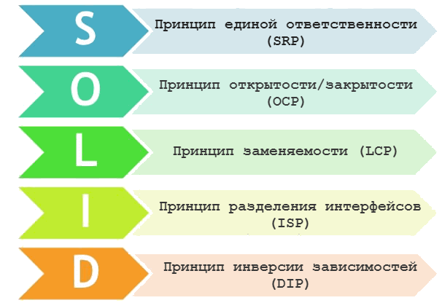
Принципы S.O.L.I.D
SOLID - это 5 принципов объектно-ориентированного программирования, описывающих архитектуру программного обеспечения. Вы можете заметить, что все шаблоны проектирования (паттерны) основаны на этих принципах. Аббревиатура SOLID расшифровывается как:
S (The Single Responsibility Principle - SRP).
O (The Open Closed Principle - OCP).
L (The Liskov Substitution Principle) - LSP).
I (The Interface Segregation Principle - ISP).
D (The Dependency Inversion Principle - DIP)
Более подробно:
https://professorweb.ru/my/it/blog/net/solid.php

Slide 3
Определение класса как типа
C# является полноценным объектно-ориентированным языком. Это значит, что программу на C# можно представить в виде взаимосвязанных взаимодействующих между собой объектов.
Описанием объекта является класс, а объект представляет экземпляр этого класса.
Структура:
class <Имя_класса>
{
}
Класс можно определять внутри пространства имен, вне пространства имен, внутри другого класса. Как правило, классы помещаются в отдельные файлы (например в библиотеку классов).

Slide 4
Модификаторы доступа
Все члены класса - поля, методы, свойства - все они имеют модификаторы доступа. Модификаторы доступа позволяют задать допустимую область видимости для членов класса - то есть контекст, в котором можно употреблять данную переменную или метод. В предыдущей теме мы уже с ними сталкивались, когда объявляли поля класса Book публичными (то есть с модификатором public).
В C# применяются следующие модификаторы доступа:
public: публичный, общедоступный класс или член класса. Такой член класса доступен из любого места в коде, а также из других программ и сборок.
public class State
{
int a; // все равно, что private int a;
private int b; // поле доступно только из текущего класса
protected int c; // доступно из текущего класса и производных классов
internal int d; // доступно в любом месте программы
protected internal int e; // доступно в любом месте программы и из классов-наследников
public int f; // доступно в любом месте программы, а также для других программ и сборок
protected private int g; // доступно из текущего класса и производных классов, которые определены в том же проекте
}

Slide 5
Модификаторы доступа
private: закрытый класс или член класса. Представляет полную противоположность модификатору public. Такой закрытый класс или член класса доступен только из кода в том же классе или контексте.
protected: такой член класса доступен из любого места в текущем классе или в производных классах. При этом производные классы могут располагаться в других сборках.
public class State
{
int a; // все равно, что private int a;
private int b; // поле доступно только из текущего класса
protected int c; // доступно из текущего класса и производных классов
internal int d; // доступно в любом месте программы
protected internal int e; // доступно в любом месте программы и из классов-наследников
public int f; // доступно в любом месте программы, а также для других программ и сборок
protected private int g; // доступно из текущего класса и производных классов, которые определены в том же проекте
}

Slide 6
Модификаторы доступа
internal: класс и члены класса с подобным модификатором доступны из любого места кода в той же сборке, однако они недоступны для других программ и сборок (как в случае с модификатором public).
public class State
{
int a; // все равно, что private int a;
private int b; // поле доступно только из текущего класса
protected int c; // доступно из текущего класса и производных классов
internal int d; // доступно в любом месте программы
protected internal int e; // доступно в любом месте программы и из классов-наследников
public int f; // доступно в любом месте программы, а также для других программ и сборок
protected private int g; // доступно из текущего класса и производных классов, которые определены в том же проекте
}

Slide 7
Модификаторы доступа
protected internal: совмещает функционал двух модификаторов. Классы и члены класса с таким модификатором доступны из текущей сборки и из производных классов.
private protected: такой член класса доступен из любого места в текущем классе или в производных классах, которые определены в той же сборке.
public class State
{
int a; // все равно, что private int a;
private int b; // поле доступно только из текущего класса
protected int c; // доступно из текущего класса и производных классов
internal int d; // доступно в любом месте программы
protected internal int e; // доступно в любом месте программы и из классов-наследников
public int f; // доступно в любом месте программы, а также для других программ и сборок
protected private int g; // доступно из текущего класса и производных классов, которые определены в том же проекте
}

Slide 8
Модификаторы доступа
Объявление полей класса без модификатора доступа равнозначно их объявлению с модификатором private. Классы, объявленные без модификатора, по умолчанию имеют доступ internal.
Все классы и структуры, определенные напрямую в пространствах имен и не являющиеся вложенными в другие классы, могут иметь только модификаторы public или internal.
Благодаря такой системе модификаторов доступа можно скрывать некоторые моменты реализации класса от других частей программы. Такое сокрытие называется инкапсуляцией.
public class State
{
int a; // все равно, что private int a;
private int b; // поле доступно только из текущего класса
protected int c; // доступно из текущего класса и производных классов
internal int d; // доступно в любом месте программы
protected internal int e; // доступно в любом месте программы и из классов-наследников
public int f; // доступно в любом месте программы, а также для других программ и сборок
protected private int g; // доступно из текущего класса и производных классов, которые определены в том же проекте
}

Slide 9
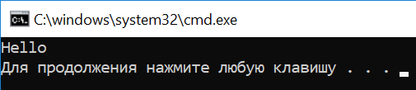
Нестатические и статические методы
Статический метод – это метод, который не имеет доступа к полям объекта, и для вызова такого метода не нужно создавать экземпляр (объект) класса, в котором он объявлен.
Простой (нестатический) метод – это метод, который имеет доступ к данным объекта, и его вызов выполняется через объект.
Чтобы вызвать простой метод, перед его именем указывается имя объекта. Для вызова статического метода необходимо указывать имя класса.
Пример – простой метод SayHello :
class Program // основная программа
{
static void Main(string[] args)
{
SayHello();// вызов метода SayHello
}
static void SayHello() // метод SayHello
{
Console.WriteLine("Hello");
}
}

Slide 10

Статические методы
В методе типа static должна отсутствовать ссылка this, поскольку такой метод не выполняется относительно какого-либо объекта
В методе типа static допускается непосредственный вызов только других методов типа static, но не метода экземпляра из того самого же класса.
Аналогичные ограничения накладываются на данные типа static. Для метода типа static непосредственно доступными оказываются только другие данные типа static, определенные в его классе. Он, в частности, не может оперировать переменной экземпляра своего класса, поскольку у него отсутствуют объекты, которыми он мог бы оперировать.
class Program // основная программа
{
static void Main(string[] args)
{
Hello(); //Вызов статического метода (располагающегося в том же классе)
}
static void Hello() // Статический метод
{
Console.WriteLine("Hello!");
}
}

Slide 11
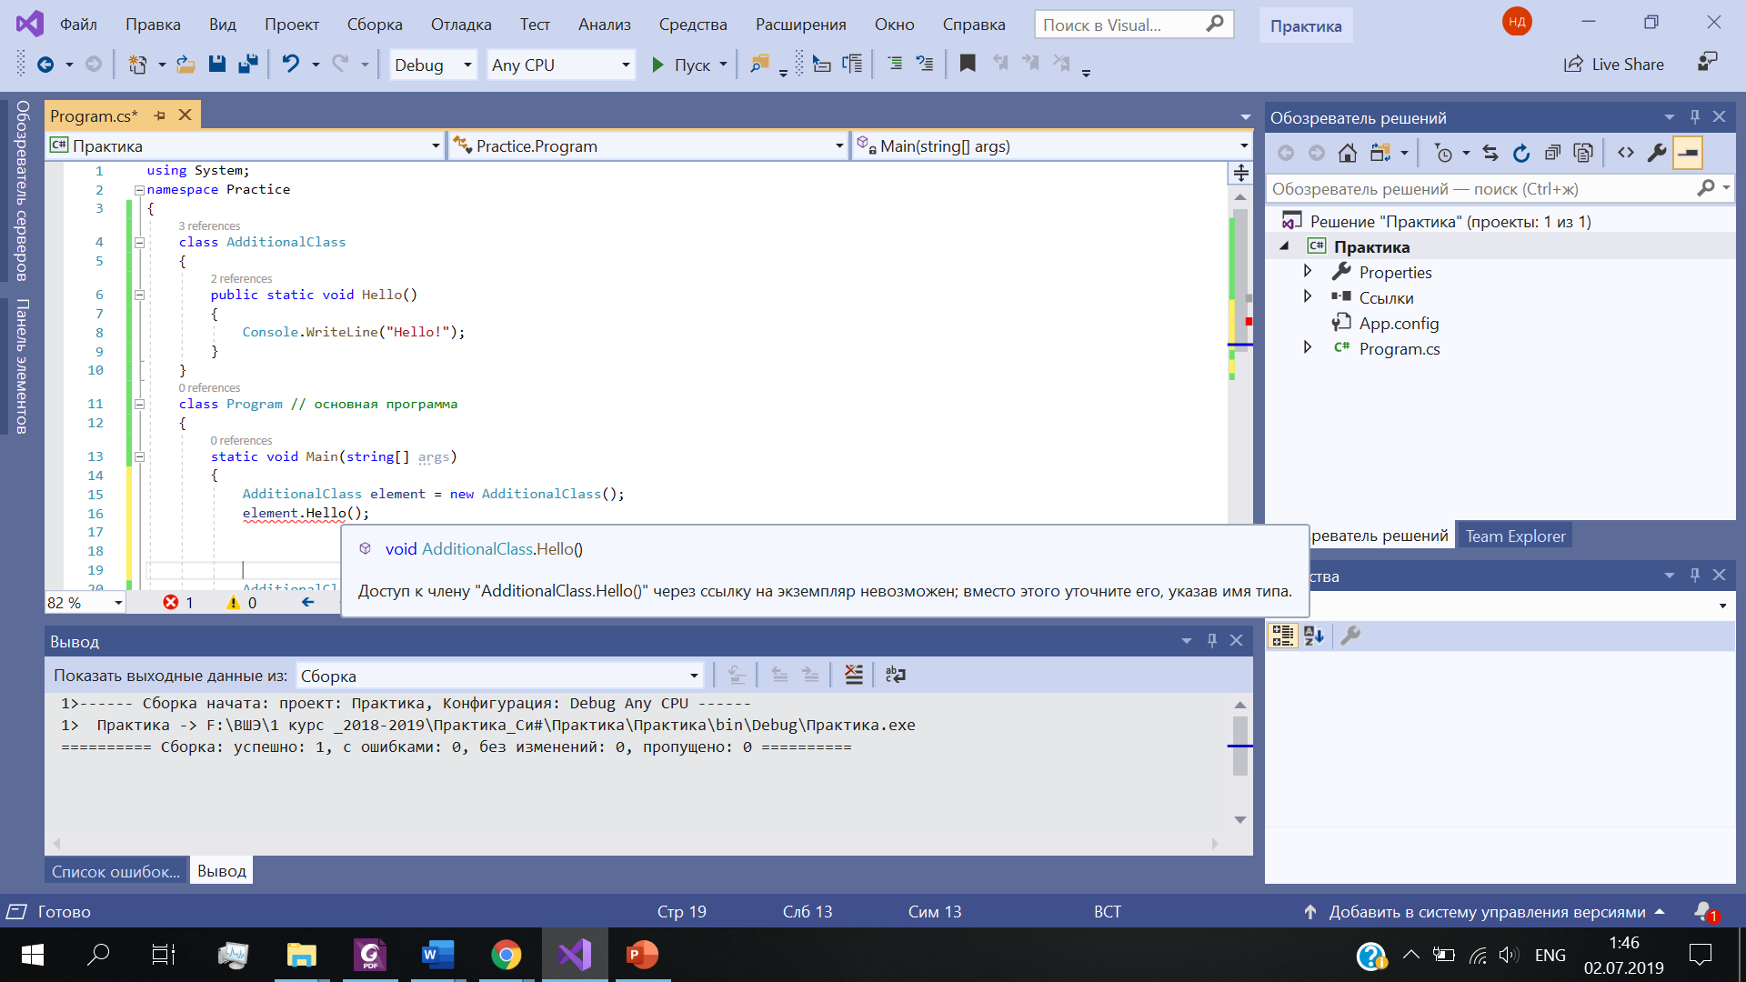
Статические методы
class AdditionalClass
{
public static void Hello()
{
Console.WriteLine("Hello!");
}
}
class Program // основная программа
{
static void Main(string[] args)
{
AdditionalClass.Hello(); //Вызов метода из другого класса
}
}
Обращение к static члену вне его класса происходит
не по ссылке на объект класса
а по имени типа своего класса с оператором-точкой:
AdditionalClass.Hello();

Slide 12
Статические методы
class myCircle
{
public static double SqrCircle(int radius) // метод, возвращающий площадь круга
{
return Math.PI * radius * radius;
}
public static double LongCircle(int radius) // метод, возвращающий длину круга
{
return 2 * Math.PI * radius; // Math.Pi - число Пи
}
}
Пример
статического метода
class Program // основная программа
{
static void Main(string[] args)
{
int r = 10;
// Вызов методов из другого класса без создания экземпляра объекта этого класса
Console.WriteLine("Площадь круга радиуса {0} = {1:#.##}", r, myCircle.SqrCircle(r));
Console.WriteLine("Длина круга равна {0:#.##}", myCircle.LongCircle(r));
}
}

Slide 13
Свойства и автореализумые свойства
Пример обычного свойства – свойство Name:
class Person
{
private string name;
public string Name
{
get
{
return name;
}
set
{
name = value;
}
}
}
Структура свойства:
<модификатор_доступа> <возвращаемый_тип> <название>
{
get { }
set { }
}
Свойства могут быть доступны
для чтения и записи (они имеют оба метода доступа - get и set),
только для чтения (они имеют метод доступа get, но не имеют метода доступа set)
только для записи (они имеют метод доступа set, но не имеют метода доступа get).

Slide 14
Свойства и автореализумые свойства
Через свойства устанавливается доступ к приватным переменным класса. Подобное сокрытие состояния класса от вмешательства извне представляет механизм инкапсуляции, который представляет одну из ключевых концепций объектно-ориентированного программирования.
В примере даны закрытое поле name и общедоступное свойство Name.
Пример обычного свойства – свойство Name:
class Person
{
private string name;
public string Name
{
get
{
return name;
}
set
{
name = value;
}
}
}
Стоит помнить, что само свойство (кроме автореализуемого) не определяет место в памяти для хранения поля, и, соответственно, необходимо отдельно объявить поле, доступом к которому будет управлять свойство.

Slide 15
Автореализумые свойства
Автоматически реализуемое свойство – это очень простое свойство, которое, в отличии от обычного свойства, уже определяет место в памяти (создает неявное поле), но при этом не позволяет создавать логику доступа.
Структура объявления автореализуемого свойства:
<модификатор доступа> <тип> <имя_свойства> { get; set; }
или
<модификатор доступа> <тип> <имя_свойства> { get; }
*Автореализуемое свойство всегда должно имеет get.
*У аксессоров таких свойств отсутствует тело.

Slide 16
Автореализумые свойства
class Student
{
public int Year { get; set; } // автореализуемое свойство
}
class Program // основная программа
{
static void Main(string[] args)
{
Student st1 = new Student();
st1.Year = 1;
Console.WriteLine(st1.Year); // выведется 1
}
}

Slide 17
Автореализумые свойства
Автореализуемые свойства можно делать только на чтение или только на запись. Для этого уже используется модификатор доступа private перед именем аксессора:
public int Year { private get; set; } // свойство извне только для записи
public int Year { get; private set; } // свойство извне только для чтения
class Student
{
public int Year { get; set; } // автореализуемое свойство
}
class Program // основная программа
{
static void Main(string[] args)
{
Student st1 = new Student();
st1.Year = 1;
Console.WriteLine(st1.Year); // выведется 1
}
}

Slide 18
Автореализумые свойства
Инициализация автореализуемых свойств. (Инициализаторы могут имет только автосвойства!)
Автосвойствам можно присвоить значения по умолчанию (инициализация автосвойств):
class Person
{
public string Name { get; set; } = "Tom";
public int Age { get; set; } = 23;
}
class Program
{
static void Main(string[] args)
{
Person person = new Person();
Console.WriteLine(person.Name); // Tom
Console.WriteLine(person.Age); // 23
Console.Read();
}
}

Slide 19
Лямбда оператор =>
Рассмотрим преимущество лямбда оператора над стандартным синтаксисом:
class Person
{
private string name;
public string Name
{
get
{// использование тела блока для метода доступа
return name;
}
set
{
name = value;
}
}
}
class Person
{
private string name;
public string Name
{
// использование тела выражения для метода доступа
get => name;
set
{
name = value;
}
}
}

Slide 20
Индексатор
В отличие от свойств, индексатор не имеет названия. Вместо его указывается ключевое слово this, после которого в квадратных скобках идут параметры. Индексатор должен иметь как минимум один параметр.
Индексаторы некоторого класса можно определять как внутри класса, так и вне этого класса – тогда возвращаемым значением будет этот класс.
Общая структура :
Тип_элемента(возвращаемый_тип) this[Тип параметр1, ...]
{
get // аксессор для получения данных
{
...
}
set //аксессор для установки данных
{
...
}
}
где тип_элемента(возвращаемый тип) обозначает конкретный тип элемента индексатора.
Следовательно, у каждого элемента, доступного с помощью индексатора, должен быть определенный «тип_элемента».
Как и в свойствах, в индекаторах можно опускать блок get или set, если в них нет необходимости. Например, удалить блок set и сделаем индексатор доступным только для чтения.

Slide 21
Одномерный индексатор
class Person
{
public string Name { get; set; }
}
class People
{
Person[] data;
public People()
{
data = new Person[5];
}
// индексатор
public Person this[int index]
{
get
{
return data[index];
}
set
{
data[index] = value;
}
}
}
По сути в данном примере все объекты Person хранятся в классе в массиве data. Для получения их по индексу в индексаторе определен блок get.
class Program // основная программа
{
static void Main(string[] args)
{
People people = new People();
people[0] = new Person { Name = "Tom" };
people[1] = new Person { Name = "Bob" };
Person unknow = people[0];
Console.WriteLine(unknow.Name); // Выведется Tom
}
}

Slide 22
Двумерный индексатор
Можно также создавать индексатор, принимающий несколько параметров:
(Применение данного индексатора рассмотрено на следующем слайде)
class MyArr
{
int[,] arr;
// Размерность двумерного массива
public int rows, cols;
public int Length;
public MyArr(int rows, int cols) // конструктор
{
this.rows = rows;
this.cols = cols;
arr = new int[this.rows, this.cols];
Length = rows * cols;
}
// Индексатор
public int this[int index1, int index2]
{
get
{
return arr[index1, index2]; // возвращает элемент массива
}
set
{
arr[index1, index2] = value; // задает элемент массива
}
}
}

Slide 23
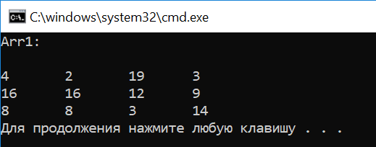
Двумерный индексатор
Пример применения индексатора:
class Program // основная программа
{
static void Main(string[] args)
{
Random ran = new Random();
Console.WriteLine("Arr1: \n"); // Выводим имя двумерного массива
MyArr arr1 = new MyArr(4, 5); //Создаем массив размера 4 на 5
for (int i = 0; i < arr1.rows - 1; i++)
{
for (int j = 0; j < arr1.cols - 1; j++)
{
arr1[i, j] = ran.Next(1, 20); // Заполняем случайными числами элементы массива
Console.Write(arr1[i, j] + "\t"); // Выводим элементы массива
}
Console.WriteLine();
}
}
}

Slide 24
Сигнатура метода при перегрузке
Иногда возникает необходимость создать один и тот же метод, но с разным набором параметров. И в зависимости от имеющихся параметров применять определенную версию метода. Такая возможность еще называется перегрузкой методов (method overloading).
В языке C# мы можем создавать в классе несколько методов с одним и тем же именем, но разной сигнатурой.
Сигнатура складывается из следующих аспектов:
Имя метода
Количество параметров
Типы параметров
Порядок параметров
Модификаторы параметров
Но названия параметров в сигнатуру НЕ входят.

Slide 25
Сигнатура метода при перегрузке
class Calculator
{
public void Add(int a, int b)
{
int result = a + b;
Console.WriteLine($"Result is {result}");
}
public void Add(int a, int b, int c)
{
int result = a + b + c;
Console.WriteLine($"Result is {result}");
}
public int Add(int a, int b, int c, int d)
{
int result = a + b + c + d;
Console.WriteLine($"Result is {result}");
return result;
}
public void Add(double a, double b)
{
double result = a + b;
Console.WriteLine($"Result is {result}");
}
}
В примере представлены четыре разных версии метода Add, то есть определены четыре перегрузки данного метода.
Первые три версии метода отличаются по количеству параметров. Четвертая версия совпадает с первой по количеству параметров, но отличается по их типу. При этом достаточно, чтобы хотя бы один параметр отличался по типу. Поэтому это тоже допустимая перегрузка метода Add.
То есть мы можем представить сигнатуры данных методов следующим образом:
Add(int, int)
Add(int, int, int)
Add(int, int, int, int)
Add(double, double)

Slide 26
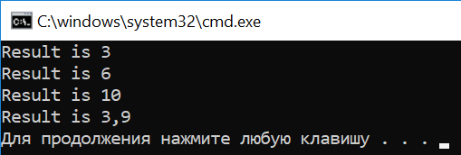
Сигнатура метода при перегрузке
class Calculator
{
public void Add(int a, int b)
{
int result = a + b;
Console.WriteLine($"Result is {result}");
}
public void Add(int a, int b, int c)
{
int result = a + b + c;
Console.WriteLine($"Result is {result}");
}
public int Add(int a, int b, int c, int d)
{
int result = a + b + c + d;
Console.WriteLine($"Result is {result}");
return result;
}
public void Add(double a, double b)
{
double result = a + b;
Console.WriteLine($"Result is {result}");
}
}
Пример использования перегруженных версий методов:
class Program // основная программа
{
static void Main(string[] args)
{
Calculator calc = new Calculator();
calc.Add(1, 2); // 3
calc.Add(1, 2, 3); // 6
calc.Add(1, 2, 3, 4); // 10
calc.Add(1.4, 2.5); // 3.9
}
}

